Slide 1

De (nieuwe) Rechtenverkenner
Netwerklunch
Dender-Zuid

Slide 2
Inhoud
Inleiding: wat is de nieuwe Rechtenverkenner?
Wat vind je er wel en niet in?
De drie zoekmethoden
DIY-demo
DIY-demo: enkele antwoorden

Slide 3

Inleiding: wat is de nieuwe Rechtenverkenner?

Slide 4
Inleiding: wat is de nieuwe Rechtenverkenner?
Vernieuwde versie van www.rechtenverkenner.be
Doelgroep: maatschappelijk werkers en hulpverleners
Nood aan overzicht van sociale rechten om cliënt te kunnen helpen om rechten te verkennen en aan te vragen
Doel: meest kwetsbaren in de samenleving beter helpen = maatschappelijk werkers en andere hulpverleners vaak als tussenpersoon
Rechten VERKENNEN = geen automatische toekenning maar (samen) nakijken welke mogelijkheden er zijn, interpretatie van voorwaarden noodzakelijk
= instrument om het dagelijks werk te vergemakkelijken en verbeteren

Slide 5

Inleiding: wat is de nieuwe Rechtenverkenner?
Geef aan:
Wie heeft de nieuwe Rechtenverkenner al ontdekt?
Wie kende en gebruikte de oude Rechtenverkenner?
Voor wie is Rechtenverkenner een volledig nieuw instrument?
Wie nam deel aan een van de twee testfasen tijdens het ontwikkelproces van de nieuwe Rechtenverkenner?

Slide 6

Wat vind je er wel en niet in?
WEL = Sociale rechten in een notendop =
Financiële voordelen voor alle burgers
Andere voordelen ENKEL als ze gericht zijn op een meer kwetsbare doelgroep of voornamelijk de meest kwetsbaren ten goede komen
Verschillende thema’s van het dagelijks leven: welzijn en gezondheid, vrije tijd, onderwijs, mobiliteit, werken, wonen ...
Federale en Vlaamse rechten, maar ook provinciale en lokale rechten
Dagelijks verder aangevuld, aangepast bij wijzigingen

Slide 7
Wat vind je er wel en niet in?
WEL =
Informatie per recht
Waar is het recht geldig (gemeente/Vlaanderen/België)?
Wat houdt het recht in?
Heeft mijn cliënt er mogelijk recht op (voorwaarden)?
Hoe vraag ik het recht aan of waar kan ik informatie vinden (procedure/contact)?

Slide 8
Wat vind je er wel en niet in?
Wat verwacht jij te vinden?

Slide 9

Wat vind je er wel en niet in?
NIET:
Geen overzicht van organisaties, wel van de dienstverlening en voordelen die ze aanbieden
Essentiële contactgegevens wel aanwezig
Op termijn: sterke link met www.desocialekaart.be, die wel over de organisaties zelf gaat
Niet elke dienstverlening wordt opgenomen: is het een recht en/of mogelijkheid die de moeite is om apart kenbaar te maken om kwetsbare personen te helpen?
Afvalophaling niet, maar wel juridische hulp
Mogelijkheid tot ontlenen babyspullen is voor iedereen toegankelijk, maar belangrijk voor mensen in armoede
Digitale hulp/gratis Wifi/…

Slide 10
Wat vind je er wel en niet in?
NIET:
Lokale rechten:
Enkel vindbaar als lokaal bestuur ze heeft ingevoerd = aantal vindbare lokale besturen neemt dagelijks toe.
Elk lokaal bestuur kiest zelf welke en hoeveel informatie in de fiche staat.
Streefdoel= volledige voorwaarden, procedure en contactgegevens, maar is keuze van het lokaal bestuur
ELZ Dender Zuid: Geraardsbergen is te vinden

Slide 11
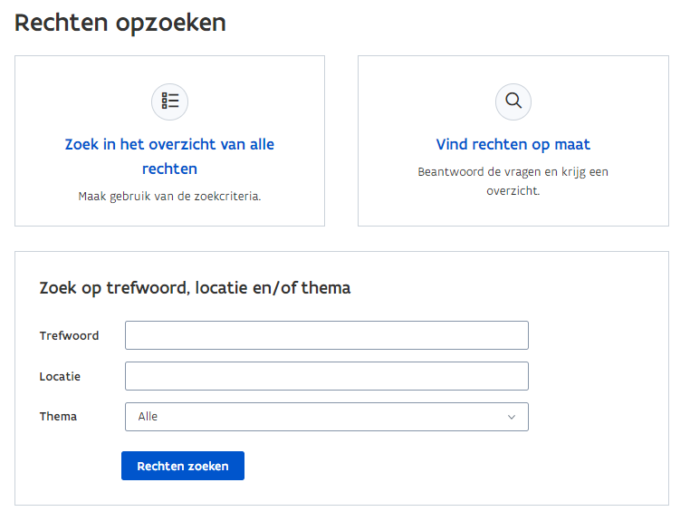
De drie zoekmethoden

Slide 12

De drie zoekmethoden
Zoek in het overzicht van alle rechten. ​
Vanuit ALLE federale, Vlaamse en lokale rechten gebruik je de zoekcriteria, een trefwoord of locatie om de resultaten te beïnvloeden. Per zoekcriterium kan je de rechten bekijken.
Vind rechten op maat. ​
Je wil meer begeleiding bij het zoeken en doorloopt een korte vragenlijst. Je kunt deze vragenlijst gebruiken als leidraad voor het gesprek met de cliënt om rechten te zoeken. Je combineert hierdoor meteen meerdere zoekcriteria en krijgt een uitgebreide lijst van resultaten. ​
Zoek op trefwoord, locatie en/of thema. ​
Je wil snel en gericht zoeken naar een specifiek recht, omdat je bv. het recht al kent, maar de procedure wilt weten. Je hebt al een trefwoord en/of thema in gedachten. ​Je krijgt een beperkt aantal resultaten.
Gebruik een locatie. Duid aan om ook Vlaamse of federale rechten te zien.

Slide 13

DIY-demo
Lies​ (36 jaar)
Alleenstaande moeder die terug bij haar ouders is gaan wonen, werkzoekend, met leefloon. ​
Op zoek naar een betaalbare (huur)woning en de mogelijkheden daartoe.​,
Verblijft in Geraardsbergen.
Ga zelf op zoek in Rechtenverkenner.
Opmerkingen/Vragen?

Slide 14
DIY-demo
Waarom verschijnen er meer rechten als ik meer zoekcriteria aanduid? Zou dit niet omgekeerd moeten zijn?
Ondanks ik aanduid dat ik in een andere woonsituatie zit, krijg ik rechten voor huurders en eigenaars.
Waarom staan bepaalde doelgroepen niet tussen de zoekcriteria? Bv. alleenstaanden, bepaalde woonvormen, uitkeringen enzovoort.
Hoe komt het dat eenzelfde recht zoals bv. leefloon onder verschillende thema’s staat?
Wat zijn rechten voor iedereen?
Ik snap niet waarom ik dit resultaat krijg bij het trefwoord dat ik invoer?

Slide 15
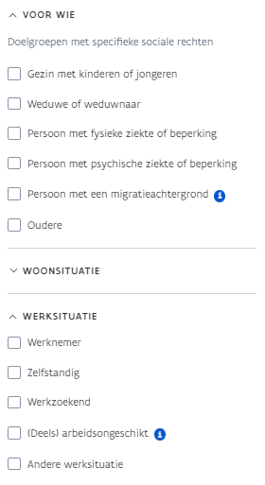
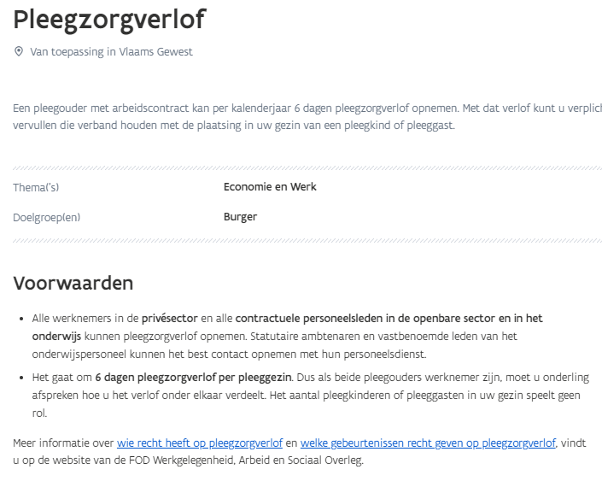
DIY-demo
Waarom verschijnen er meer rechten als ik meer zoekcriteria aanduid? Zou dit niet omgekeerd moeten zijn?

Slide 16
DIY-demo
Waarom verschijnen er meer rechten als ik meer zoekcriteria aanduid? Zou dit niet omgekeerd moeten zijn?
Mogelijke omschrijving voorwaarden bij een recht:
EN werknemer zijn EN een gezin hebben = Combinatie van zoekcriteria noodzakelijk
Maar veel vaker is de realiteit:
OF een leefloon OF een beperkt inkomen hebben
OF een senior zijn OF een beperkt inkomen hebben OF een ziekte/beperking hebben
= Combinatie van zoekcriteria zou te weinig of geen resultaten opleveren
Oplossing: Telkens er een voorwaarde is bij een recht, zal het bijhorende zoekcriterium het recht als resultaat geven.
Aantal resultaten stijgt, verkennen en lezen van voorwaarden noodzakelijk
Volgorde wordt wél bepaald door samen voorkomen van zoekcriteria
Tip: gebruik de thema’s om structuur te krijgen in de resultaten, gebruik een locatie, eventueel een trefwoord.

Slide 17
DIY-demo
Ondanks ik aanduid dat ik in een andere woonsituatie zit, krijg ik rechten voor huurders en eigenaars.
De zoekmachine werkt zodat elke voorwaarde apart een resultaat oplevert.
Bv. Een huurpremie voor sociale woningen is voor (kandidaat-)huurders en voor mensen met een beperkt inkomen.
Als je als zoekcriteria ‘andere woonsituatie’ ingeeft in combinatie met ‘beperkt inkomen’, zal het recht verschijnen omdat ‘beperkt inkomen’ 1 van de voorwaarden is, zelfs al is dit recht niet specifiek voor een andere woonsituatie. Interpretatie van de voorwaarden bij elk recht is nog nodig.

Slide 18
DIY-demo
Waarom staan bepaalde doelgroepen niet tussen de zoekcriteria? Bv. alleenstaanden, bepaalde woonvormen, bepaalde uitkeringen enzovoort.
Er moeten genoeg rechten zijn waarbij het zoekcriterium een van de voorwaarden is.
Bv. leefloon is een voorwaarde bij veel sociale rechten. De meeste van deze sociale rechten zijn zowel voor alleenstaanden als voor koppels, maar er zijn weinig rechten specifiek voor alleenstaanden. Er zou dus geen goede selectie gemaakt kunnen worden.
Zoekcriteria zijn gebaseerd op de meest voorkomende resultaten.
Tip: Probeer het ontbrekende criterium als trefwoord in te geven.

Slide 19
DIY-demo
Hoe komt het dat eenzelfde recht zoals bv. leefloon onder verschillende thema’s staat?
Elk lokaal bestuur voert zelf de lokale gegevens in.
Het is dan ook de keuze van elk lokaal bestuur onder welk thema ze hun recht plaatsen.
Soms wordt bv. het toegekende thema bepaald door de interne organisatie.

Slide 20
DIY-demo
Wat zijn rechten voor iedereen?
Dit zijn rechten waar geen voorwaarden aan gekoppeld zijn.
Tenzij je gebruik maakt van ‘trefwoord’ of ‘locatie’, zal het aantal van deze rechten voor iedereen altijd hetzelfde blijven.

Slide 21
DIY-demo
Ik snap niet waarom ik dit resultaat krijg bij het trefwoord dat ik invoer?
Trefwoorden worden gezocht in de titel, korte beschrijving en beschrijving en voorwaarden.
Niet enkel het specifieke trefwoord wordt gezocht, maar ook eventuele synoniemen van dat woord.
Daarnaast is er ook een foutenmarge, zodat je ook bij typfouten toch nog relevante resultaten krijgt.
Hierdoor krijg je soms misschien vreemde resultaten, maar uit de woorden in de relevante velden kan je afleiden hoe je aan het resultaat komt.
Tip: bestaat je trefwoord uit een samenstelling en levert het geen resultaten op, geef dan de woorden even apart in.

Slide 22
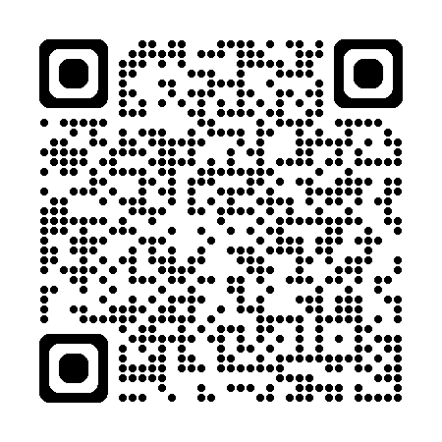
Tot slot
Fout opgemerkt?
Andere suggesties? Meewerken om jouw lokaal bestuur in Rechtenverkenner te zien?
Geef een seintje via rechtenverkenner@vlaanderen.be. Wij verzamelen de feedback en gaan ermee aan de slag, of contacteren de invoerder van het recht.
Interesse in vormingsmateriaal of een vorming?
Bekijk de website met vormingsmogelijkheden voor de Sociale Kaart en Rechtenverkenner.

Slide 23

Bedankt voor uw interesse en aandacht.

Slide 24

rechtenverkenner@vlaanderen.be desocialekaart@vlaanderen.be

